Slide 1
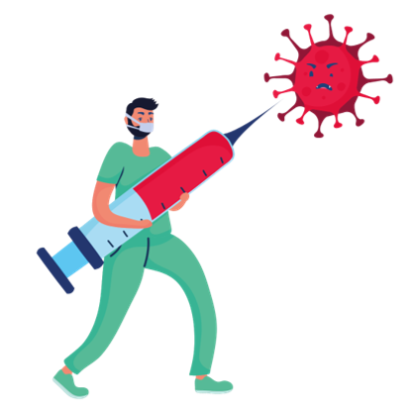









 | „Pfizer“ / „BioNtech“⁶ | „Moderna“⁷ | „AstraZeneca / Oxford“⁸ | „Janssen“⁹
Grafikas | 2 injekcijos; skiriama su 21 dienos pertrauka | 2 injekcijos; skiriama su 28 dienų pertrauka | 2 injekcijos; skiriama su 4–12 savaičių pertrauka | 1 injekcija
Vakcinos tipas | mRNR | mRNR | modifikuotas adenovirusas (negyvas virusas) | modifikuotas adenovirusas (negyvas virusas)
Patvirtintas amžius | vyresni nei 16 metų pacientai | vyresni nei 18 metų pacientai | vyresni nei 18 metų pacientai (kai kuriose šalyse 18–55 arba 18–65 metų pacientai) | vyresni nei 18 metų pacientai
Efektyvumas | 95 % | 94,1 % | 70,4 % | 66,3 %
Apsaugos pradžia | 7 dienos po antrosios vakcinos dozės | 14 dienų po antrosios dozės | 15 dienų po antrosios dozės | 14-28 dienos
Ar tinka pacientams, sergantiems mieloma? | Taip. Skiepytis, kai / jei rekomenduojama pacientams ar naudojama jų šalyje. | Taip. Skiepytis, kai / jei rekomenduojama pacientams ar naudojama jų šalyje. | Taip. Skiepytis, kai / jei rekomenduojama pacientams ar naudojama jų šalyje. | Taip. Skiepytis, kai / jei rekomenduojama pacientams ar naudojama jų šalyje.
1 lentelė. Šiuo metu Europos vaistų agentūros patvirtintų vakcinų nuo COVID-19 apžvalga.

